Slide 1







ConectaPro Guatemala
www.conectapro.com
Fecha: 06 Diciembre 2025
Presentado por: Luis Quan

Slide 2






Problema
Dificultad para encontrar profesionales confiables
Profesionales sin presencia digital
Proceso de búsqueda ineficiente

Slide 3



BENEFICIOS
Profesionales
Genera más clientes con visibilidad digital
Construye tu reputación en línea
Clientes
Encuentra ayuda rápida y confiable
100% gratis y sin compromisos

Slide 4


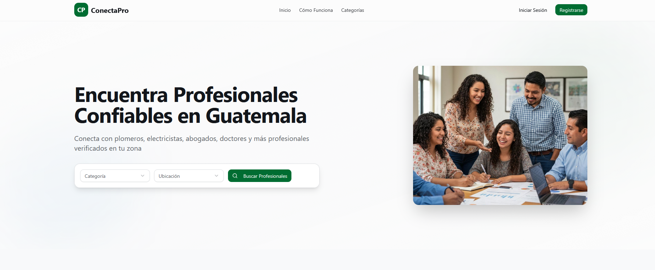






SOLUCION Y OBJETIVO
El Problema
La solucion
Propuesta de valor
Difícil encontrar profesionales confiables en emergencias
Profesionales capacitados sin visibilidad digital
Búsqueda ineficiente que consume tiempo y recursos
Búsqueda geolocalizada por categoría y ubicación
Perfiles con reseñas y calificaciones verificadas
Contacto directo (WhatsApp, llamada, mensaje)
Democratizamos el acceso al mercado laboral digital para profesionales independientes en Guatemala

Slide 5

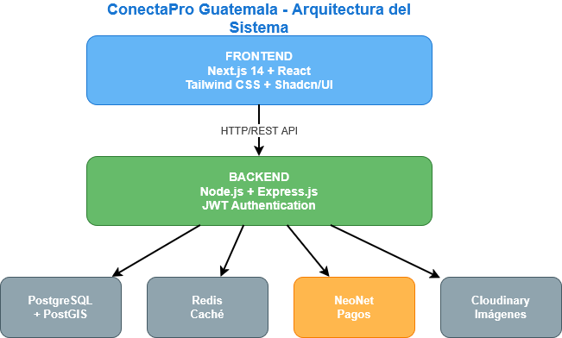
PROPUESTA TÉCNICA
FRONTEND
Next.js 14 + React + Tailwind CSS
→ Rendimiento superior y SEO optimizado
BACKEND
Node.js + Express + PostgreSQL
→ API RESTful escalable y robusta
BASE DE DATOS
PostgreSQL + PostGIS
→ Búsquedas geolocalizadas precisas
PAGOS NeoNet
→ Suscripciones seguras Q99/mes
ESTIMACIÓN
229 horas | $5,880 USD | 6-7 semanas

Slide 6

CONCLUSION
ConectaPro Guatemala no es solo tecnología, es una solución real para un problema real
Conecta profesionales con oportunidades
Ayuda a familias a encontrar ayuda confiable
Impulsa la economía digital guatemalteca
POTENCIAL REAL
Este proyecto puede convertirse en un negocio que impacte miles de vidas, de profesionales y clientes al tener un contacto mas rápido de como solucionar un problema.

Slide 7




GRACIAS
Luis Miguel Quan
201927151
Email
201927151@estudiante.udv.edu.gt
primoquan@gmail.com
Website
https://github.com/primoquan

